Slide 1
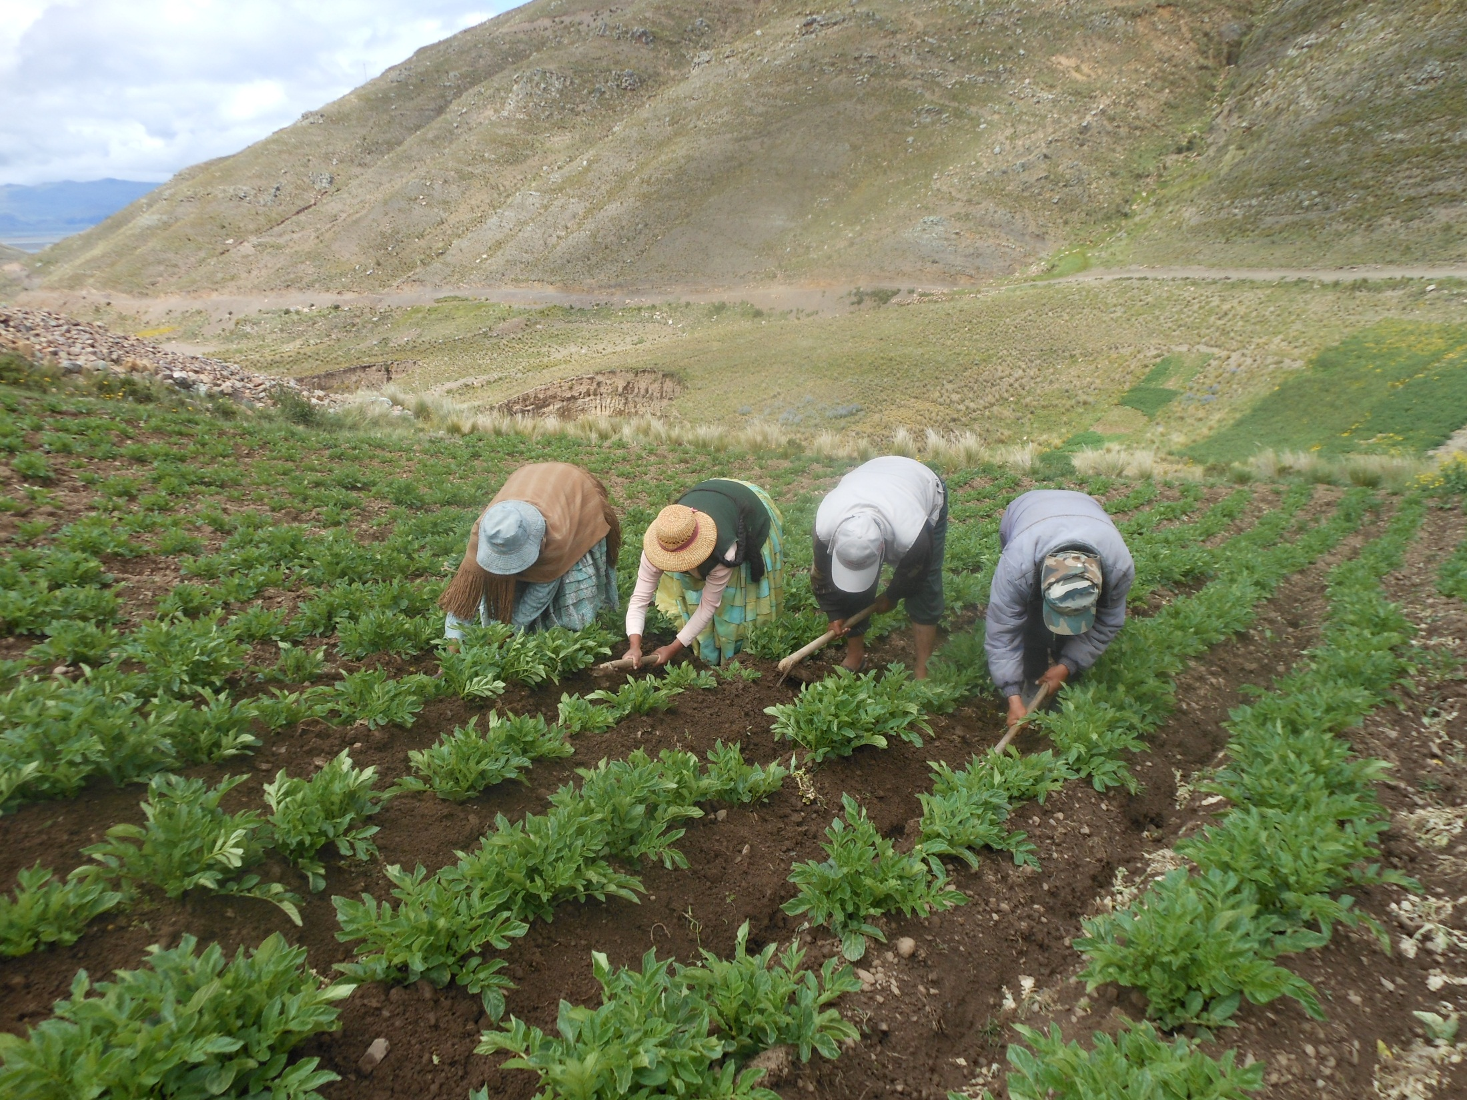


Dinámica de los núcleos de investigación, innovación y asistencia técnica campesina en las organizaciones FUNAPA y Jach’a Suyu Pakajaqi-La Paz
Proyecto:
Núcleos de investigación e innovación campesina para una agricultura sostenible. Modelo de construcción local de conocimientos compartidos para un desarrollo productivo comunitario.
CDP 10
Cochabamba-Bolivia
Julio 2014

Slide 2
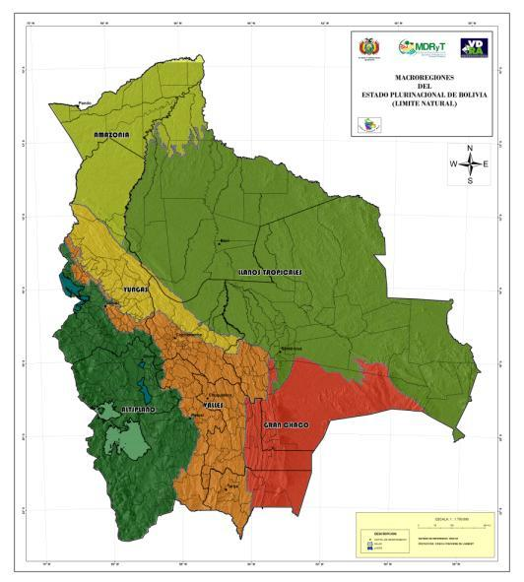
CONTEXTO GENERAL
Bolivia cuenta con cinco macro regiones diferenciadas.
Sector agropecuario heterogéneo.
La macro región del altiplano boliviano decrece en humedad de norte a sur, precipitación pluvial entre 100 a 250 mm, con extremos entre 50 y 800 mm, temperatura promedio entre 8 a 12 °C, extremos de -16°C a 22°C. Altiplano norte, centro y sur.
Altiplano Norte
Altiplano Centro
Altiplano Sur

Slide 3
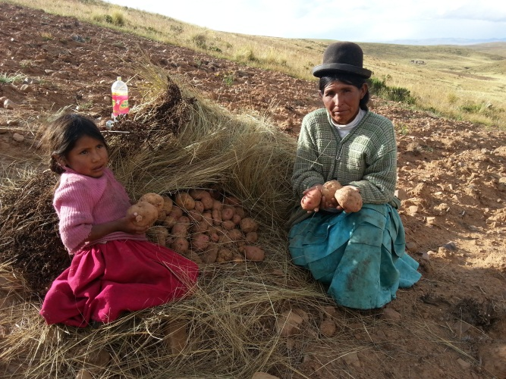
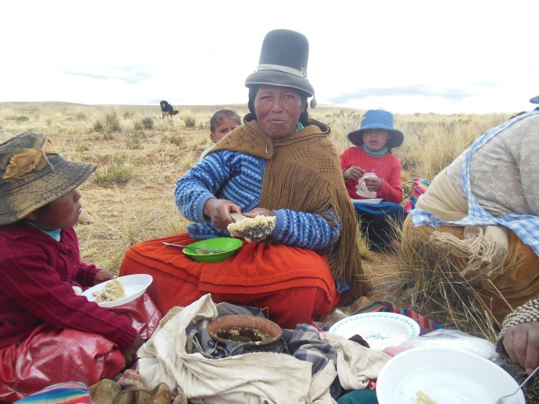
CONTEXTO GENERAL
Seguridad alimentaria (producción sostenible y estable) depende de:
  Factores de producción (semilla, mano de obra, insumos, acceso a la tierra, ubicación de las parcelas).
  Estado de las condiciones productivas (suelo, agua)
  Acceso y uso de información, opciones tecnológicas y servicios.
  Mecanismos organizacionales.
  Impacto de la variabilidad climática.
Prácticas productivas y organizacionales han ido perdiendo “efectividad” por procesos complejos, incrementándose la vulnerabilidad de las familias campesinas.
Limitada inversión en ciencia y tecnología agrícola. Existen avances importantes, aunque muchos no son accesibles al agricultor.

Slide 4
PLANTEAMIENTO CENTRAL DEL PROYECTO
Alrededor del 80% de las necesidades y problemas locales pueden ser resueltos por los mismos agricultores
Contribución de colaboradores externos para resolver el 20% de problemas productivos.
Fortalecimiento de capacidades para investigar, innovar y desarrollar servicios de asistencia técnica local
Gestión socio organizativa comunal
Reconocen rol
Colaboración efectiva en la resolución de los problemas locales.

Slide 5
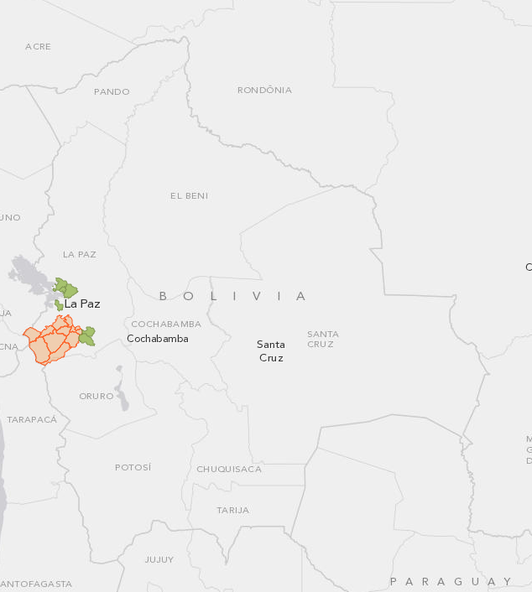
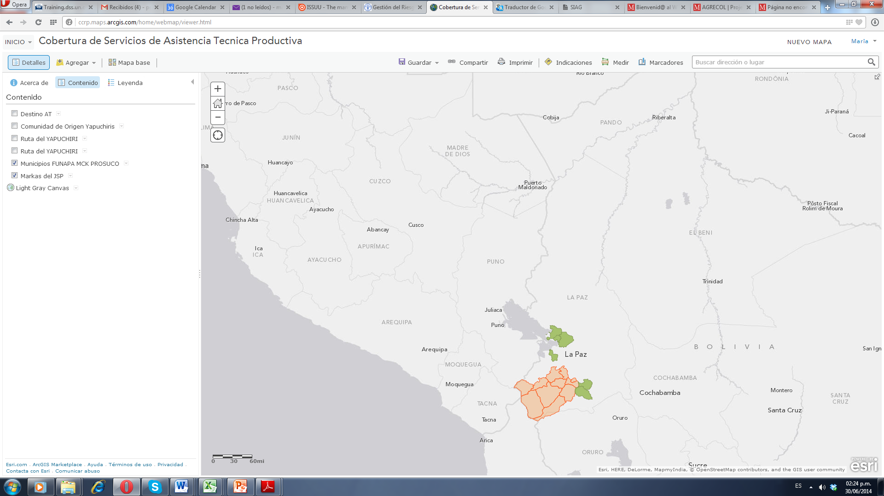
LOCALIZACION

Slide 6

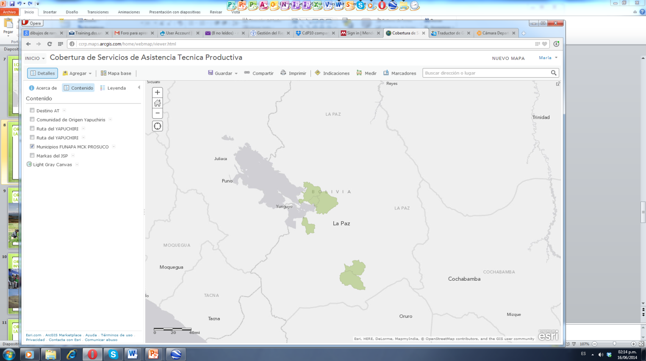
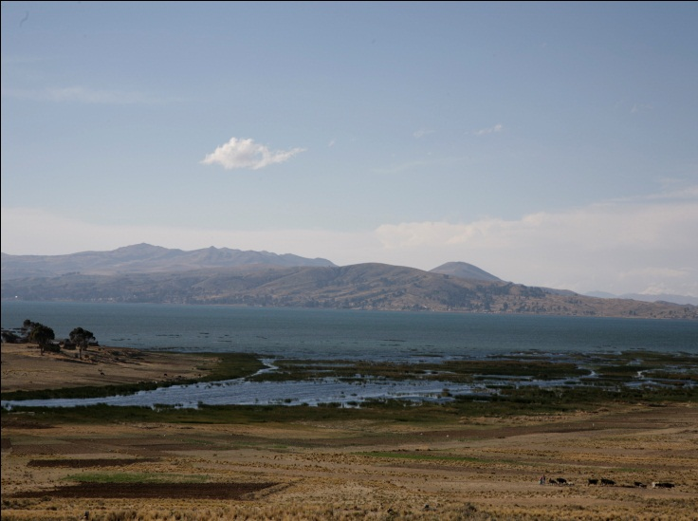
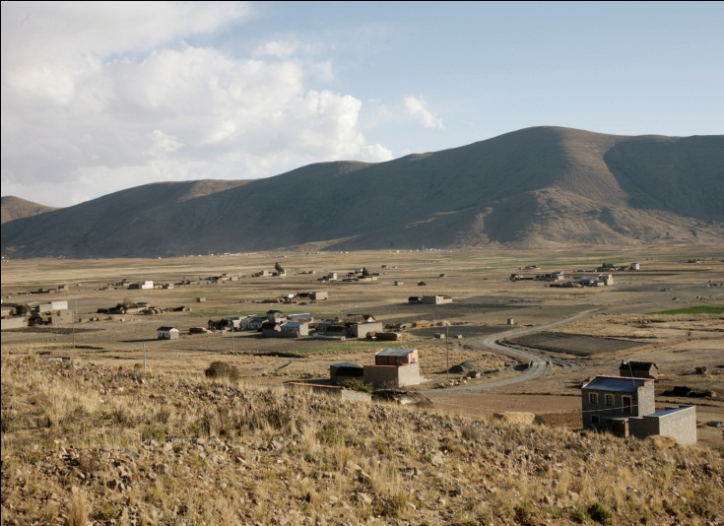
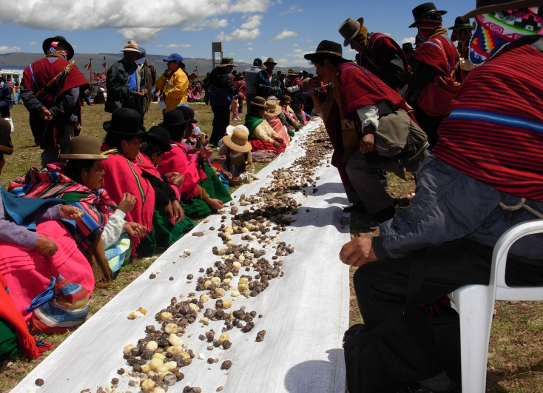
ORGANIZACIONES LOCALES SOCIAS:
FUNAPA:
OECA organizada con fines productivos y comerciales, presente en comunidades de 5 municipios: Achacachi, Huarina, Batallas, Tiwanaku y Patacamaya.
Comunidades alrededor del Lago Titicaca.
Viviendas nucleadas. Densidad poblacional promedio 37,81 hab/km2.

Slide 7
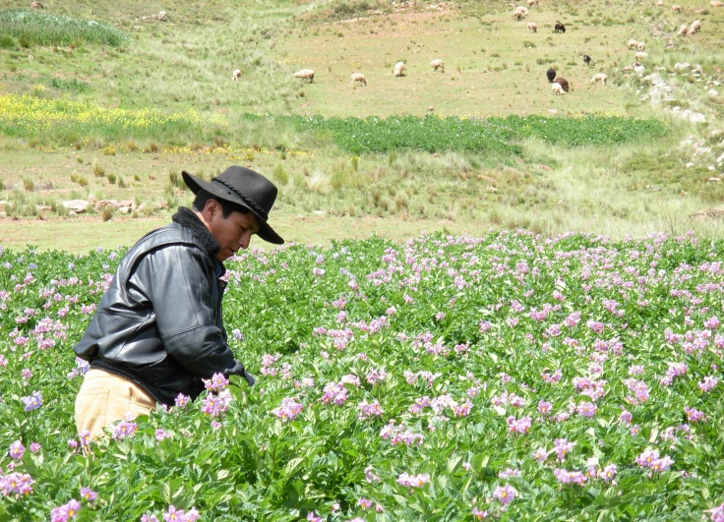
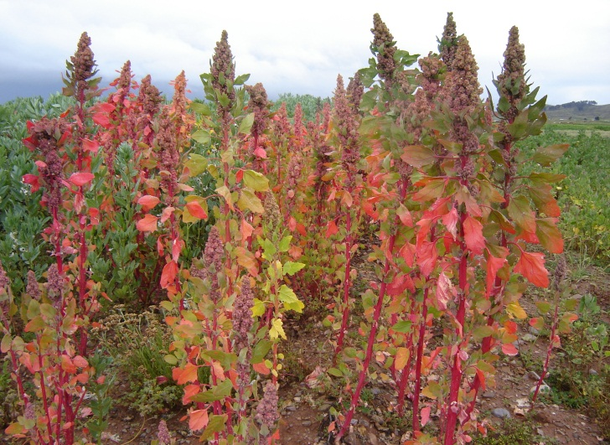
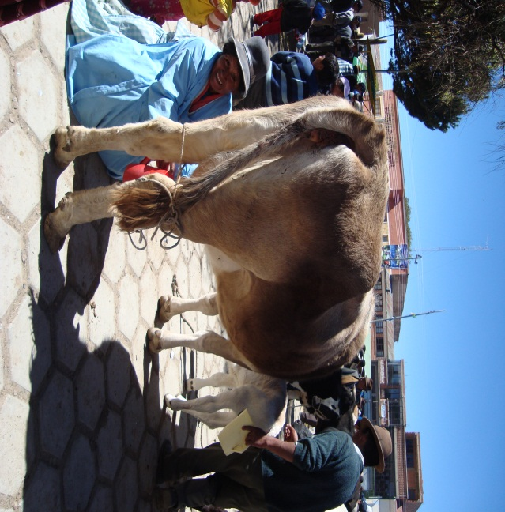
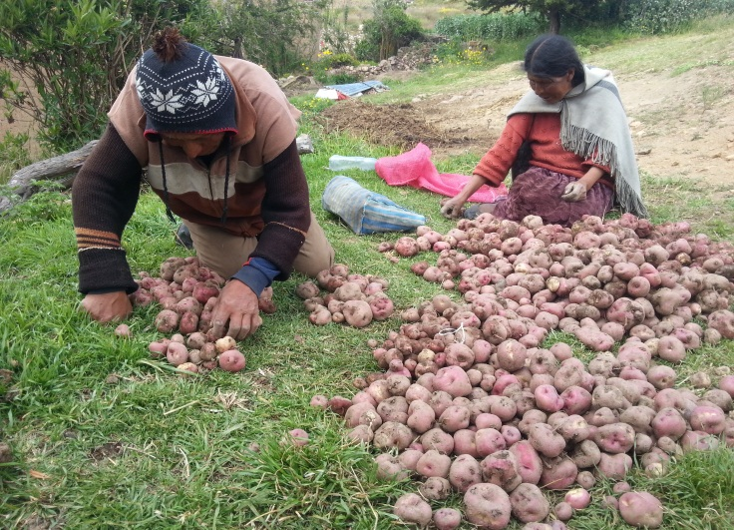
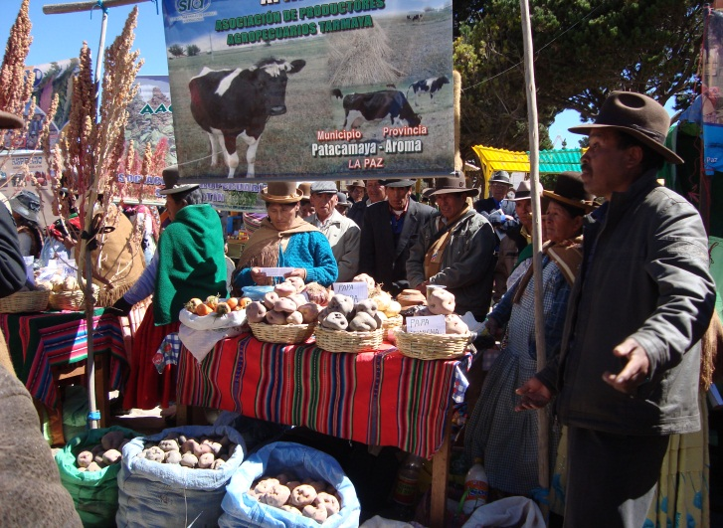
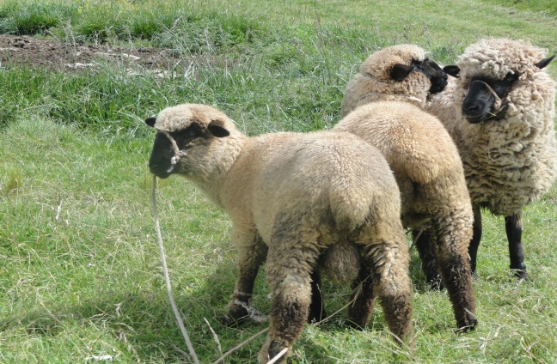
La actividad agrícola se basa en papa, cebolla, forrajes, hortalizas y quinua.
La ganadería es principalmente vacuna, con un fuerte desarrollo de la ganadería lechera. Los ovinos también son un recurso importante.

Slide 8

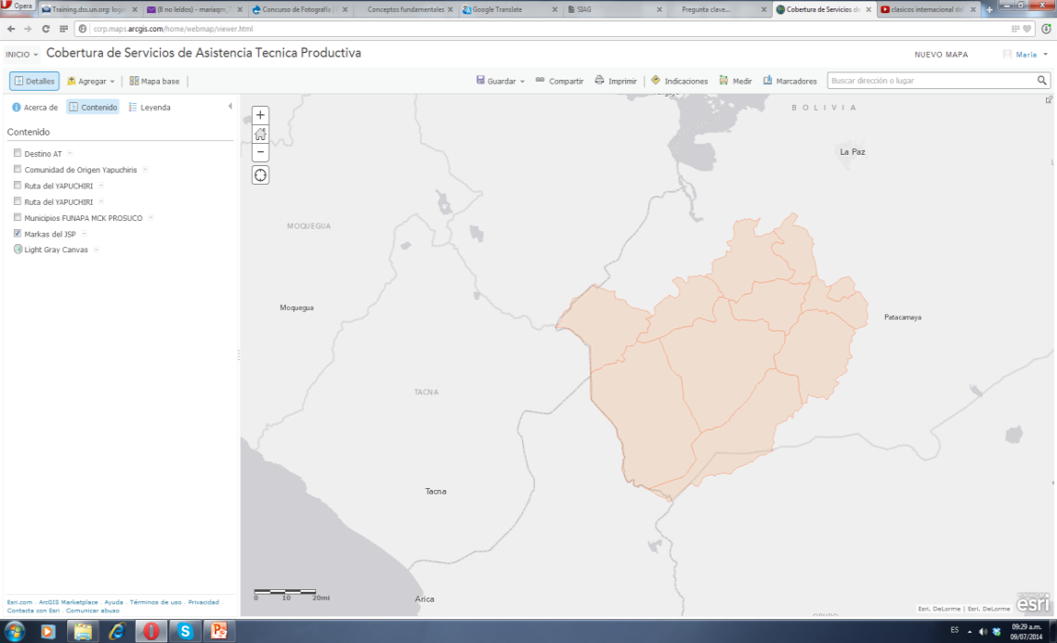
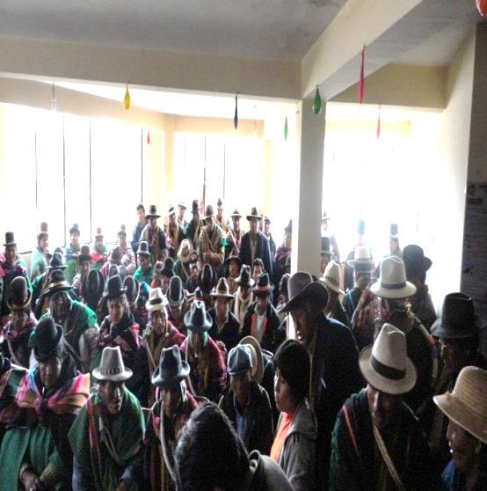
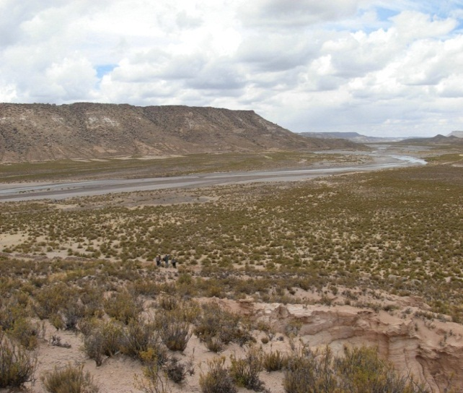
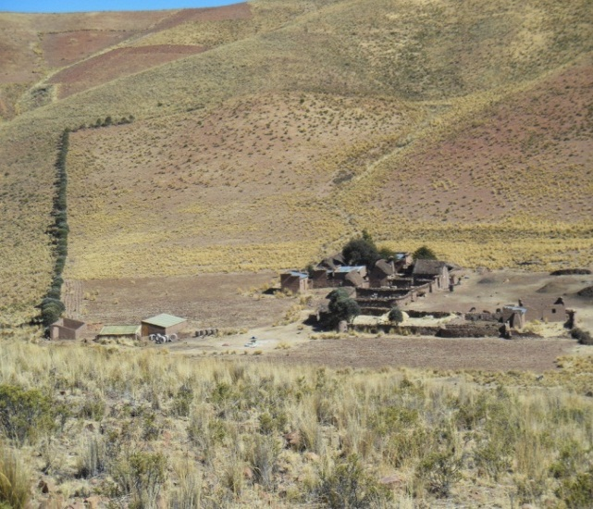
ORGANIZACIONES LOCALES PARTÍCIPES :
Jacha Suyu Pakajaqi:
Organización indígena originario campesino (OIOC) que legaliza su institucionalidad el año 1997 para reconfigurar su identidad y territorio.
Organización territorial basada en markas y ayllus. Rituales y Muyus» son parte importante de sus vida organizacional.
Viviendas dispersas. Densidad poblacional promedio Pacajes: 5,21 hab/km2.

Slide 9
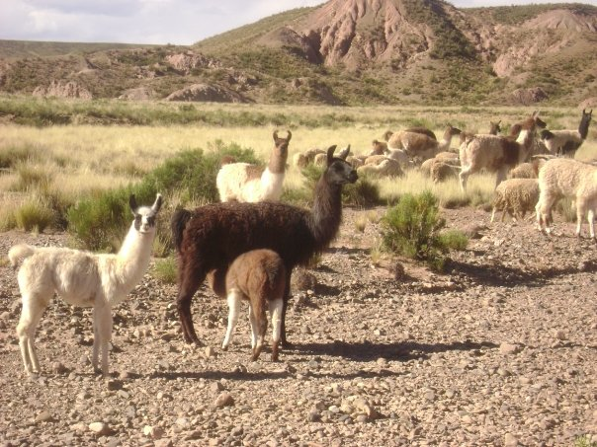
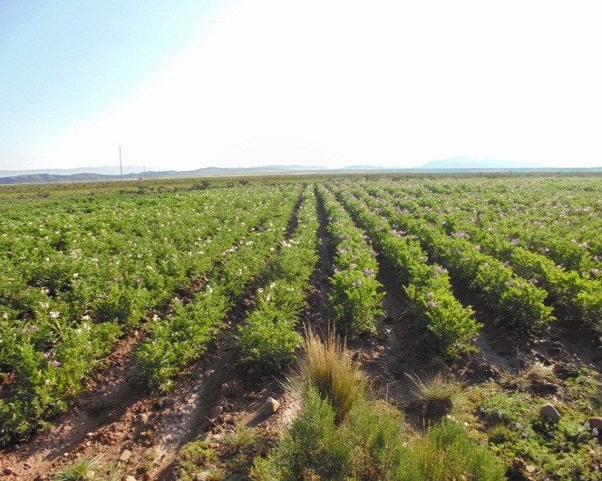
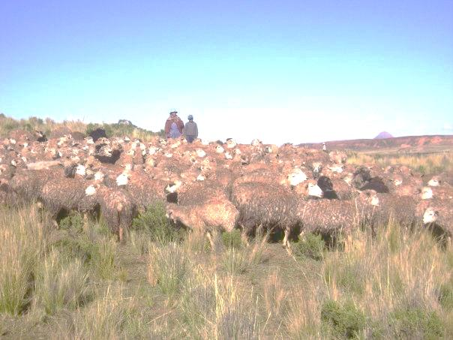
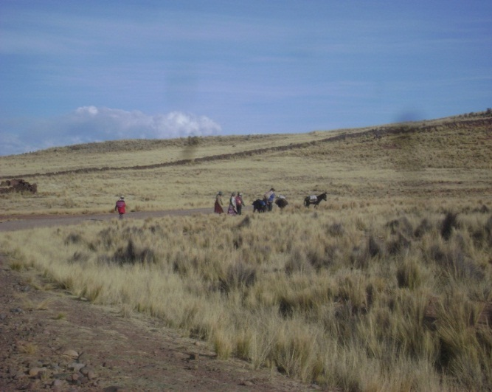
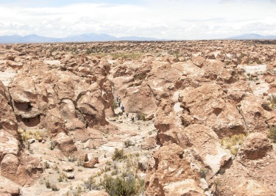
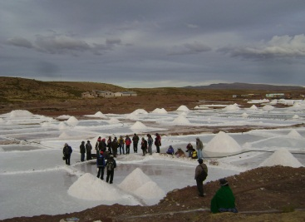
La zona ubicada hacia el norte tiene mas actividad agrícola con ganado vacuno y ovino.
La zona intermedia es mixta, agricultura y ganadería (vacunos, ovinos, camélidos).
La zona ubicada hacia el sur es mayoritariamente ganadera basada en camélidos y muy pocos ovinos.
Existen otras actividades a partir de la existencia de paisajes, depósitos de cobre, arcilla, yeso y saleras.

Slide 10
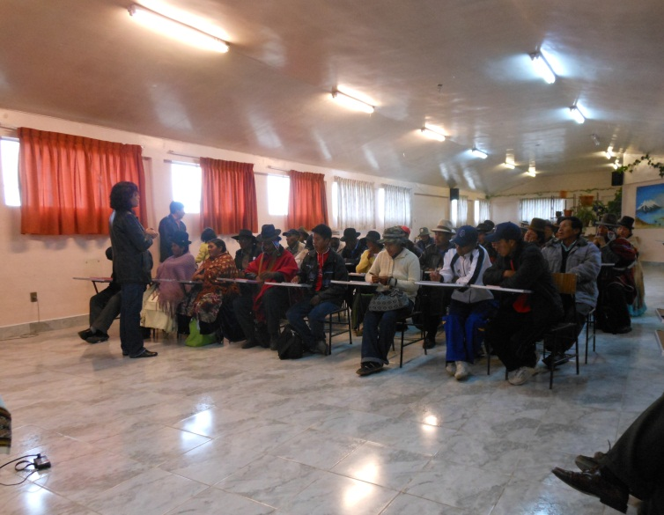
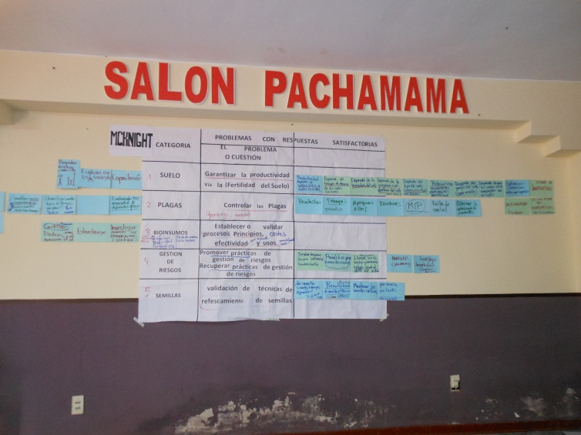
NÚCLEOS DE INVESTIGACIÓN E INNOVACIÓN YAPUCHIRI
PROTOCOLO (reglas y roles):
Objetivo: implementar los núcleos para generar y gestionar el conocimiento a partir de la complementariedad de saberes propios y científicos, que permita encontrar soluciones que se adecuen a sus necesidades y situación productiva.
Roles: Yapuchiris rol de investigadores e innovadores; PROSUCO rol de colaborador técnico y facilitador.
Construcción de agendas de investigación e innovación: con los/as propios/as Yapuchiris, agricultores/as interesados/as y autoridades locales con las dos organizaciones.
Identificar los campos o temas de los núcleos y los problemas.
Priorizar problemas o cuestiones de interés.
Valorar los problemas o cuestiones en términos de necesidades a ser abordadas desde un enfoque de investigación o innovación.
Implementación de los núcleos.
Difusión resultados.

Slide 11
PROCEDIMIENTO
Planteamiento de temas o campos de I+i
Analizar las estrategias o innovaciones realizadas
Valoración de los campos a través de preguntas sobre:
1. El problema en cuestión y su impacto en la producción
2. Si existen respuestas satisfactorias.
3. Aplicabilidad de las respuestas.
4. La cobertura de la aplicabilidad de las respuestas.
Dependiendo de si existe o no información satisfactoria aplicable, se definen los núcleos de investigación e innovación.
Acuerdos y organización de los núcleos de investigación e innovación
Difusión
Implementación

Slide 12
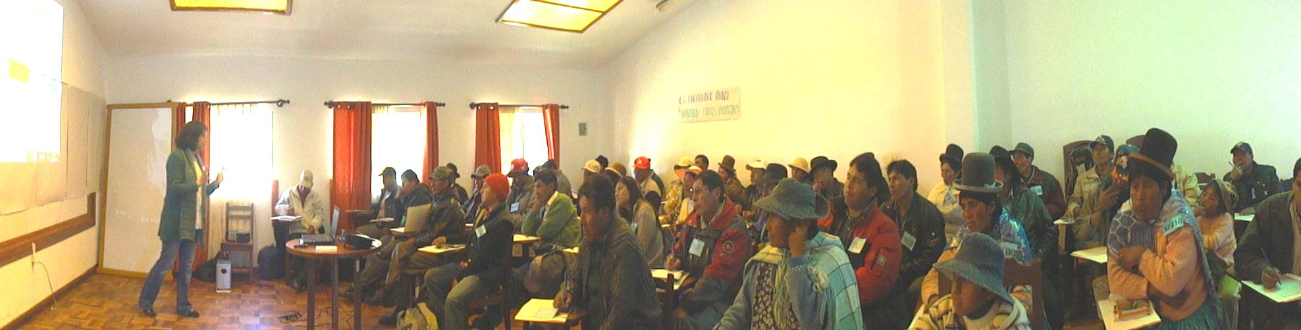
Proceso (2012): Planteamiento de campos o temas para ser abordados por núcleos de investigación e innovación Yapuchiri:
Sistemas de defensa/prevención contra cambios climáticos
Estrategias de optimización del agua
Plaga: Gorgojo de la papa
¿Hay diferentes tipos de gorgojos?
Gestión de riesgos
¿Cómo controlar más eficientemente a los gorgojos en etapas diferentes de sus desarrollo?
Recuperar y promover prácticas organizativas de gestión de riesgo
Pronóstico local
Monitoreo
¿Condiciones climáticas muy variables favorecen a la plaga?
Intercambio de repelentes y extractos
Semilla
Tiempos de producción
Control de la erosión
Mejorar y probar bioles en diferentes contextos
Innovar prácticas para nutrición continua
Bioinsumos
¿Cómo mantener el poder germinativo y sanidad de la semilla?
Suelo
Experimentar en diferentes ecosistemas
Métodos caseros de análisis
Intercambio de material local para valorar resultados

Slide 13
Ejemplo: campo plagas
Existe una demanda consensuada para profundizar y conocer los tipos de gorgojos , las formas efectivas de control, y generar información y conocimiento propio.
¡No esta resuelto el problemas de pérdidas por el gorgojo!
¿Cómo controlar más eficientemente a los gorgojos?
No existen respuestas satisfactorias a:
Tipos de gorgojos, población y relación con el clima.
Resistencia de los gorgojos a las prácticas que se aplican.
Sí existe información sobre:
Etapas de desarrollo y prácticas que deben ser difundida para controlar la plaga.
1. Núcleo de investigación para diagnosticar tipos de gorgojos en el cultivo papa en las dos organizaciones y su relación con el clima.
2. Núcleo de innovación para: realizar cursos/talleres sobre tipos de gorgojos y MIP; producir materiales didácticos (dibujos, muestrarios, fotografías, cartillas, trípticos); difundir información sobre tipos de gorgojos, sus etapas de desarrollo y prácticas.
1. Núcleo específico de Yapuchiris interesados
201-2013
y
2013-2014
2. Núcleo amplio para todos los Yapuchiris y agricultores/as interesados/as
2012-2013
Gorgojo de la papa
Campo
Problema
Análisis local del problema
Definición y organización agenda

Slide 14
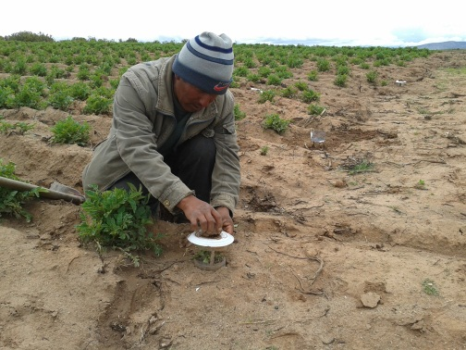
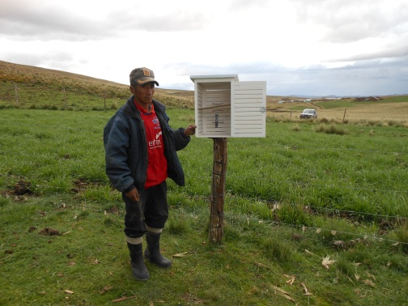
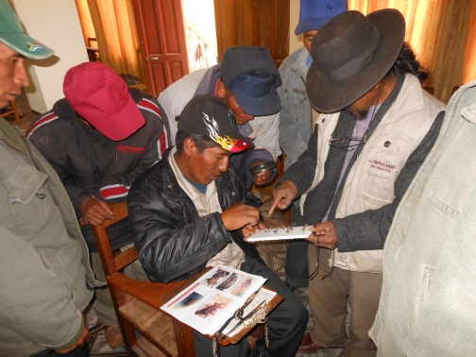
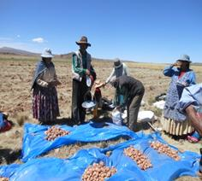
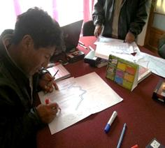
Núcleo de investigación: Evaluación de la dinámica poblacional del Gorgojo de los Andes y el efecto de la variabilidad climática en los territorios del JSP y la F-UNAPA:
Núcleo de 8 Yapuchiris.
Dos gestiones agrícolas: 2012-2013 y 2013-2014.
Evaluación en dos comunidades del JSP y dos de la F-UNAPA (3834 a 4151 msnm).
Parcelas de estudio entre 400 a 600 m2 en F-UNAPA y 1000 a 1200 m2 en el JSP.
Método: aplicación trampas de caída con botellas PET; conteo de adultos por especie de gorgojo (Premnotrypes spp y Rhigopsidius piercei); medición de incidencia, severidad y rendimientos; instalación y monitoreo de un termo-higrómetro y un pluviómetro en las comunidades del estudio.
Construcción de conocimiento en función de los resultados (gráficas en papel cuadriculado para observar el comportamiento del Gorgojo, sus tendencias).

Slide 15
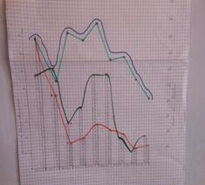
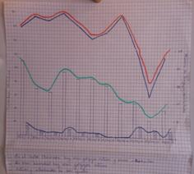
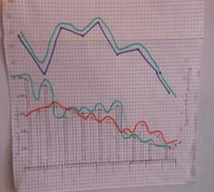
Hallazgos desde la perspectiva Yapuchiri:
F. Yana - comunidad Chococopa Chico “En la comunidad de Chococopa Chico hay más gorgojos nativos y menos introducidos. Se puede decir que en más humedad hay más gorgojos nativos. Los gorgojos nativos e introducidos no son iguales.
M. Tiñini – comunidad Kallaramaya Caquiaviri “Viendo el análisis, en la zona de Pacajes Caquiaviri en las parcelas están los gorgojos nativos e introducidos, casi mayormente son los gorgojos introducidos .Estos gorgojos se han detectado haciendo prácticas con trampas de botellas PET desde época de diciembre hasta la cosecha en el sembradío de papa. Tienen relación entre las especies de gorgojos con la humedad y la lluvia”.
R. Pusarico - comunidad Coromata Baja “En la provincia de Pacajes se encuentra dos clases de gorgojos :son nativos e introducidos . Viendo la gráfica los nativos es menor y los introducidos es mas en la zona de Pacajes”.
G. Copana – comunidad Sullulluni “En la comunidad de Sullulluni se encontró en las trampas mayor cantidad de gorgojos nativos y muy poco de gorgojos introducidos”.

Slide 16
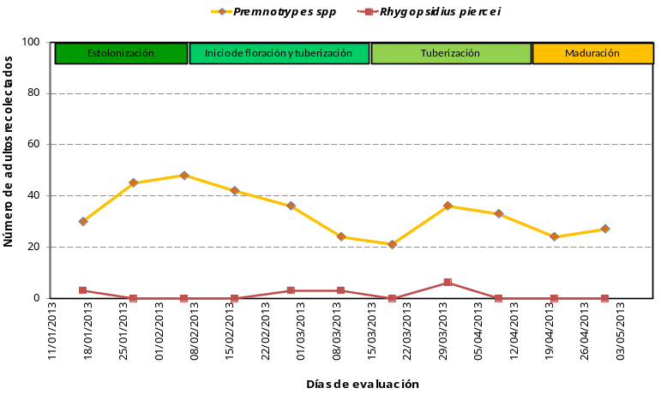
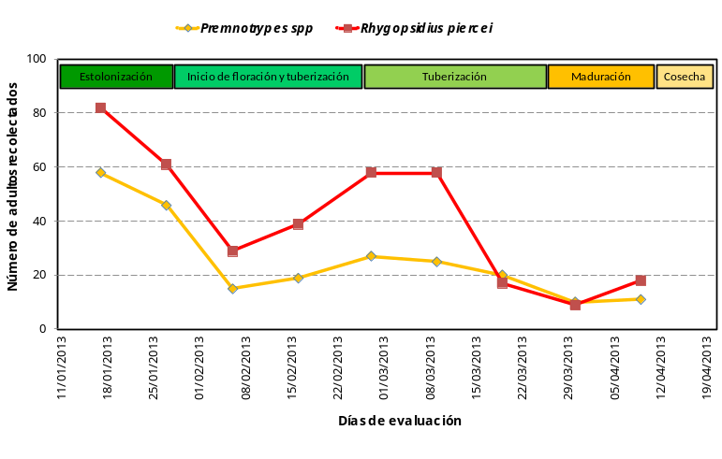
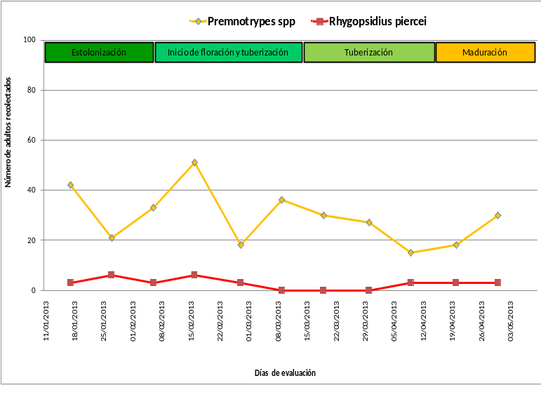
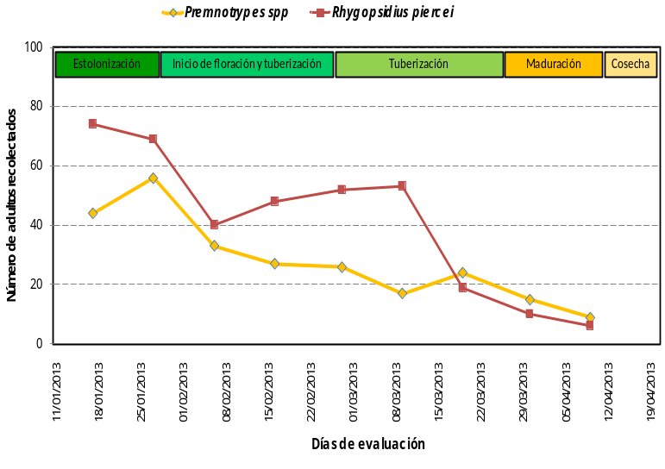
Colaboración técnica en el procesamiento de datos:
Cuadro 1. Fluctuación poblacional Premnotrypes spp y Rhigopsidius piercei en relación con la etapa fenológica del cultivo en comunidades F-UNAPA y JSP (gestión 2012 – 2013)
FUNAPA: comunidad Chococopa Chico
JSP: comunidad Kallaramaya
FUNAPA: comunidad Sullulluni
JSP: comunidad Huallatiri

Slide 17
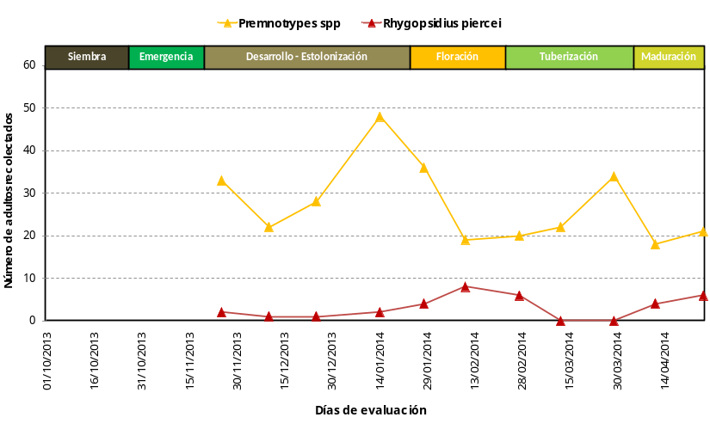
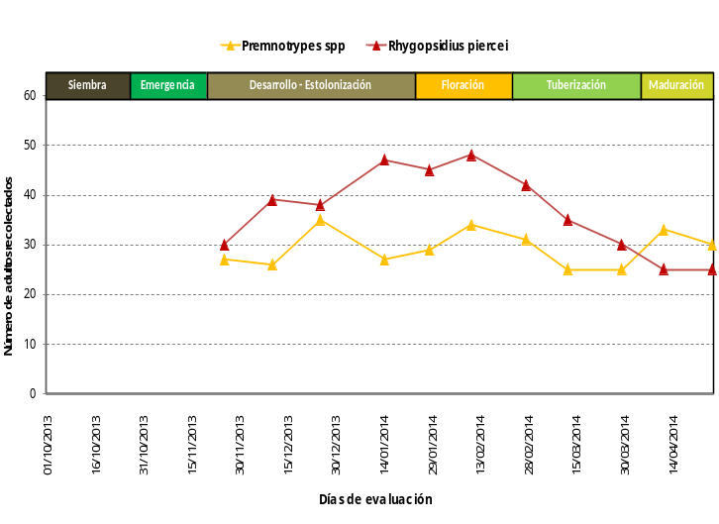
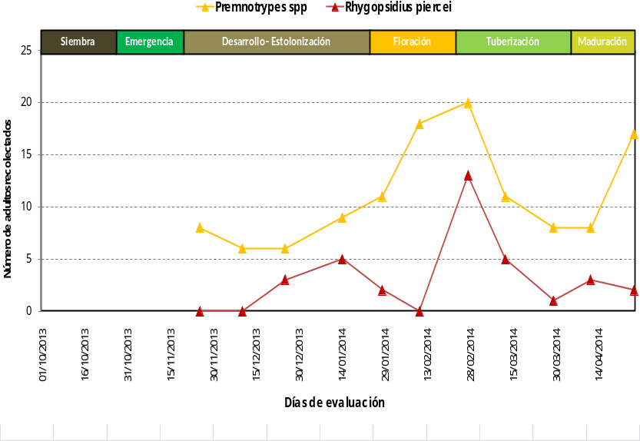
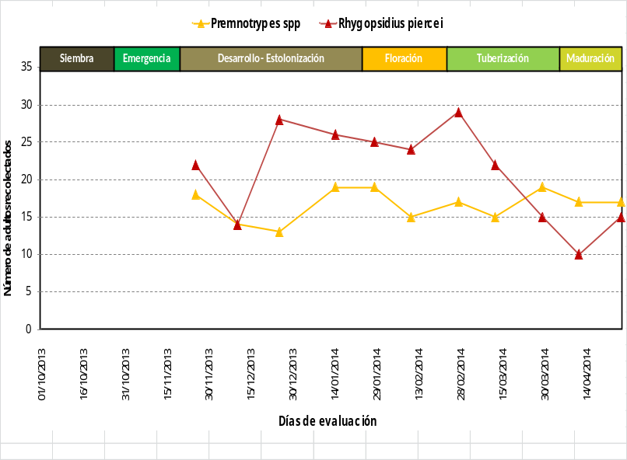
Colaboración técnica en el procesamiento de datos:
Cuadro 1. Fluctuación poblacional Premnotrypes spp y Rhigopsidius piercei en relación con la etapa fenológica del cultivo en comunidades F-UNAPA y JSP (gestión 2013-2014)
FUNAPA: comunidad Chococopa Chico
JSP: comunidad Kallaramaya
FUNAPA: comunidad Sullulluni
JSP: comunidad Colque Alta

Slide 18
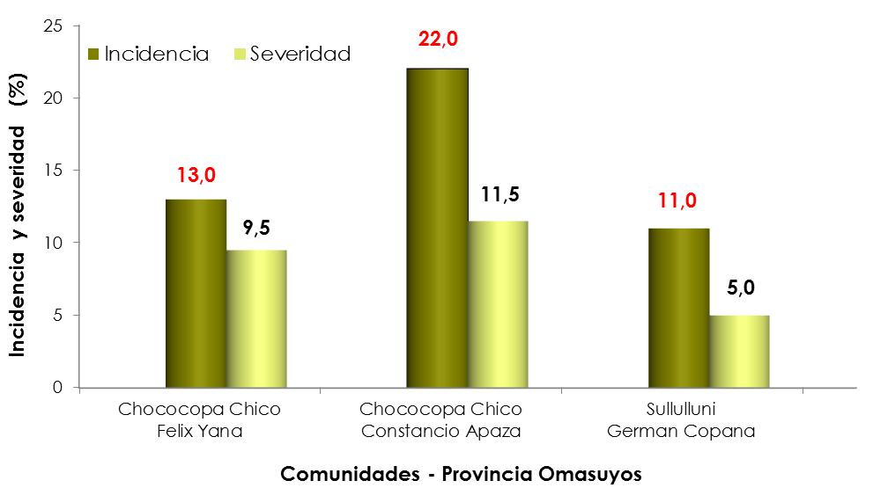
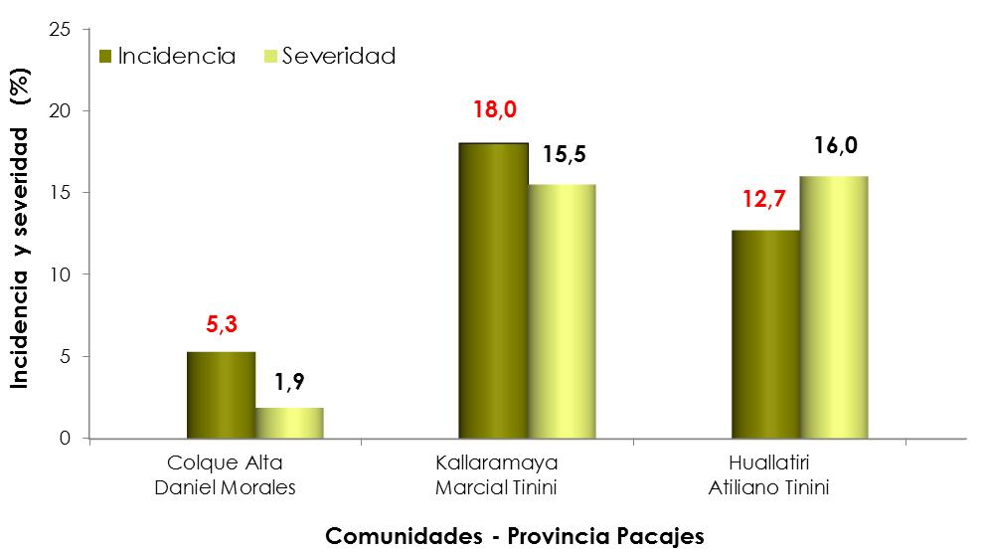
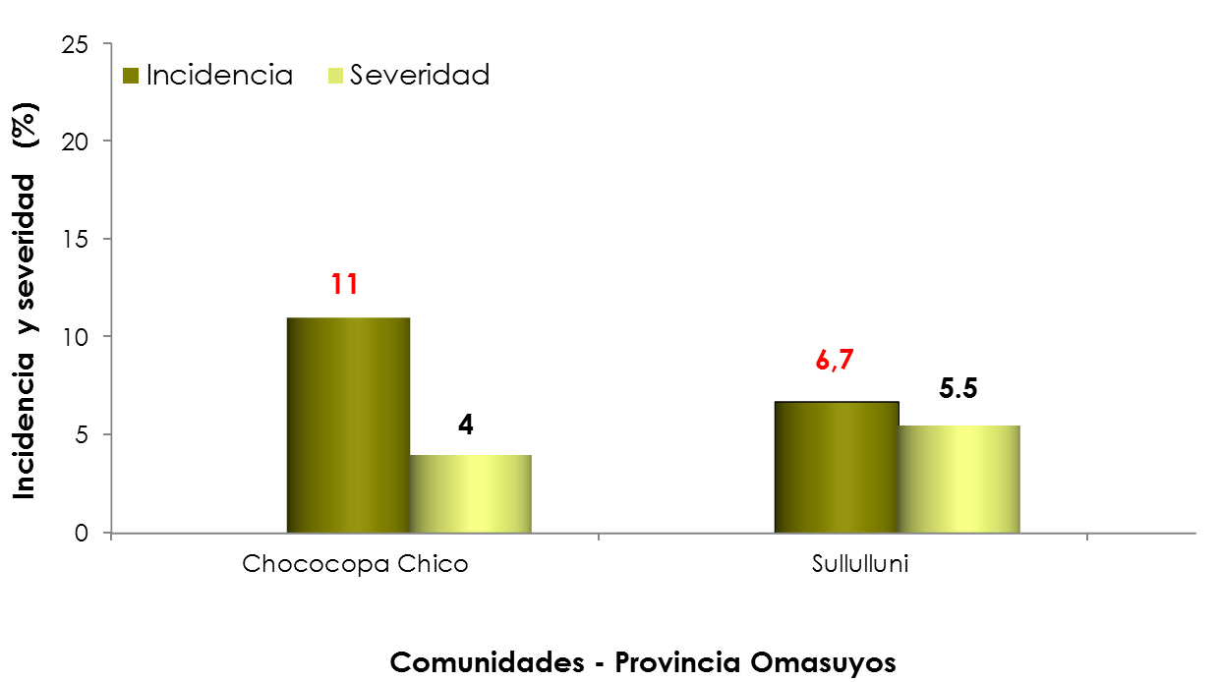
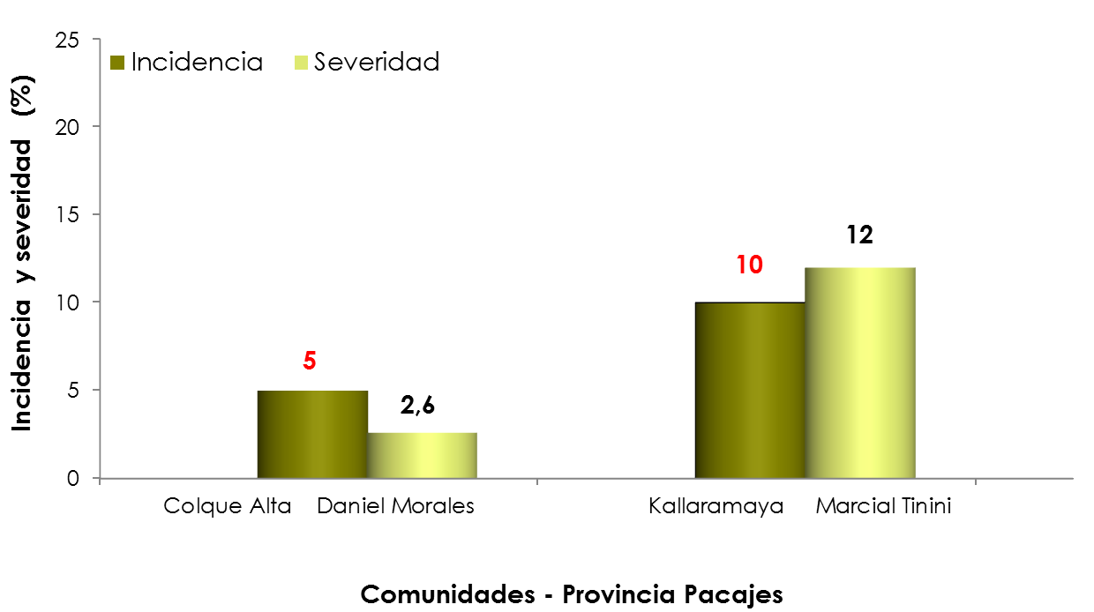
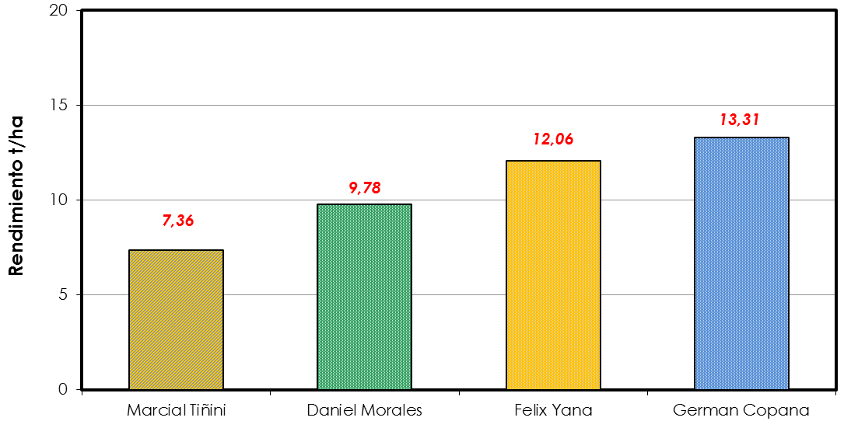

Slide 19












Núcleo de innovación: Conociendo a los gorgojos, validando prácticas de control y construyendo materiales de difusión
Talleres sobre tipos de gorgojos, etapas de desarrollo y aplicación de prácticas.
Elaboración materiales didácticos para el Manejo Integrado de Plagas (MIP): dibujos, muestrarios de gorgojos , fotografías de su comportamiento, cartillas, dípticos y disco de planificación.
Difusión de materiales y prácticas.

Slide 20


Recomendaciones del núcleo:
F. Yana - comunidad Chococopa Chico:
“Se recomienda hacer recolección de gorgojos cuando hay mucha humedad o después que llueva también por las noches recolectar gorgojos nativos”.
Para la especie introducido hacer buena selección de semilla, porque no salen de la papa.
M. Tiñini – comunidad Kallaramaya Caquiaviri:
“Se recomienda hacer otras prácticas como remover la tierra en época de heladas o también se puede eliminar a los gorgojos en época de cosecha, hacer comer con gallinas a los gusanos”.
G. Copana – comunidad Sullulluni:
“se recomienda fumigar en la parcela con extracto de hierbas y recolectar en la noche, también seleccionar bien la semilla de papa para sembrar”.

Slide 21

Resultados de una encuesta a 42 agricultores con AT Yapuchiri (Mayo 2014) y de acuerdo al análisis cualitativo de asociación de palabras (T-LAB), respecto del uso de prácticas de control del gorgojo de la papa difundidas en los contextos de la FUNAPA y el JSP, se observa que las prácticas utilizadas o nucleadas comúnmente son: fumigación con caldo sulfocálcico, trampas y extractos de hierbas.

Slide 22
Dinámica de la AT: Difusión de las prácticas de control del Gorgojo de los Andes en los territorios del Jach´a Suyu Pakajaqi y la F-UNAPA:

Slide 23





Núcleo de investigación: Evaluación de la calidad de los biofertilizantes (biofoliares y bioles) en los centros de producción del Jach´a Suyu Pakajaqi y la F-UNAPA:
Objetivo: Eliminar incertidumbres sobre procesos, principios, criterios, efectividad y usos de bioinsumos a través de métodos prácticos para evaluar la calidad de los bioles
Procedimiento:
Núcleo de 6 Yapuchiris productores de biofoliares y bioles.
Investigación colaborativa con un actor externo para testear métodos prácticos para evaluar efectividad y calidad:
  Aplicación de tratamiento simple de una dosis vs testigo en surcos y en macetas (método BIOTEST) en dos momentos antes de la floración, para ver efectividad de dosis (en cultivos de papa, quinua, cebada, maíz).

Slide 24



Núcleo de investigación: Evaluación de la calidad de los biofertilizantes (biofoliares y bioles) en los centros de producción del Jach´a Suyu Pakajaqi y la F-UNAPA:
  Análisis de laboratorio biofertilizantes. Muestreo de bioles preparados en los centros de bioinsumos en las comunidades de FUNAPA y JSP: Cutusuma, Chococopa Chico, Kallaramaya, Huallatiri, Viloco y Viluyo en colaboraciòn con el IIDEPROQ.
  Prueba alcohol para evaluar calidad biofertilizantes.
Diálogo y construcción de conocimiento conjunto sobre calidad de bioles.

Slide 25
Núcleo de investigación: Evaluación de la calidad de los bioinsumos biofoliares y bioles en los centros de producción del Jach´a Suyu Pakajaqi y la F-UNAPA:
Muestreo de bioles preparados en los centros de bioinsumos en las comunidades de FUNAPA y JSP: Cutusuma, Chococopa Chico, Kallaramaya, Huallatiri, Viloco y Viluyo en colaboración con el IIDEPROQ.
Muestreo y análisis de los bioles a través de la prueba del alcohol (reacción de sólidos totales).
Diálogo y construcción de conocimiento conjunto sobre calidad de bioles.

Slide 26

Hallazgos del núcleo:
Cualidades:
En papa y quinua: incremento en follaje, rápido crecimiento, tallos gruesos, hojas mas gruesas y verdes en relación al testigo.
En maíz: mayor crecimiento, hojas mas gruesas, mazorcas mas grandes respecto al testigo.
Forraje: Mayor altura y follaje.

Slide 27
Resultados Análisis de bioles (IIDEPROQ)
Nº | COMUNIDAD | Nº de Muestra | Solidos totales (ppm) | Solidos volátiles (ppm) | N (ppm) | P (ppm) | K (ppm) | PH
1 | KALLARAMAYA | M1-B | 3344 | 1496 | 162 | 42 | 464,9 | 7,5
2 | KALLARAMAYA | M1-D | 6389 | 6079 | 126 | 108 | 362,6 | 7,4
3 | HUALLATIRI | M1-D | 7386 | 7028 | 12 | 106 | 343,3 | 6,3
4 | HUALLATIRI | M1-B | 3344 | 1496 | 162 | 42 | 646,4 | 7,5
5 | CHOQUENAIRA | M1-B | 6632 | 5363 | 275 | 97,5 | 1150,30 | 7,0
6 | ACHACACHI | M1-D | 39200 | 28385 | 201,2 | 6,2 | 1235,1 | 7,5
7 | VILUYO | M1-B | 10900 | 6565 | 330 | 107,5 | 392,4 | 5,1
8 | VILOCO | M1-D | 10315 | 6690 | 37,5 | 22,5 | 319,3 | 4,7
9 | VILOCO | M1-B | 5910 | 4240 | 107,5 | 18,7 | 292,1 | 6,5
En macronutrientes existe una relativa alta concentración de N, P y K, el biol producido en biodigestores tienen contenidos mayores de nitrógeno.

Slide 28



Núcleo de investigación: Evaluación del estado de los suelos en comunidades del Jach´a Suyu Pakajaqi y la F-UNAPA:
Objetivo: Caracterizar y determinar los tipos de suelos localmente en las comunidades de la FUNAPA y el JSP para fines de recomendación de opciones de manejo de fertilidad de suelos a partir de BPA.
  Determinar las condiciones de los suelos con prácticas y metodologías accesibles para caracterizar los suelos de las parcelas a evaluar.
  Mapear localmente las características de los suelos.
  Elaborar un plan de manejo de la fertilización orgánica función de las características de los suelos según su capacidad de uso por comunidad.

Slide 29

Núcleo de investigación: Evaluación del estado de los suelos en comunidades del Jach´a Suyu Pakajaqi y la F-UNAPA:

Slide 30






Núcleo de investigación: monitoreo agroclimático en comunidades del Jach´a Suyu Pakajaqi y la F-UNAPA:
2011-2012
2012-2013
2013-2014

Slide 31


Slide 32


Slide 33


Slide 34
Hallazgos del proyecto
Aprender es una necesidad continua.
Se requiere validar las investigaciones externas a los contextos locales, es decir, generar conocimiento por ellos mismos para una mejor comprensión y difusión.
Agricultores: necesidad de contar con tecnologías prácticas para resolver problemas.
Yapuchiris: necesidad de contar con herramientas y técnicas accesibles para sus investigaciones.
Organizaciones reconocen debilidad en visiones y acciones.
AT Yapuchiri alcanza promedio a 94 persona/Yapuchiri, AT local dentro de la comunidad llega a promedio de 20 persona por Yapuchiri reforzando la expresión “Nadie es profeta en su tierra”.
Articulación con colaboradores externos en investigación es complejo, en AT es mas dinámico.

Slide 35
Aprendizajes
La adopción al interior de una comunidad no necesariamente es masiva por razones sociales complejas que van desde procesos organizacionales, cohesión, visión hasta culturales.
La asistencia técnica más accesible económicamente a los/as agricultores/as pertinente técnica y culturalmente, no sólo requiere el desarrollo de capacidades en los/as yapuchiris sino también de otros factores como las dinámicas organizacionales de las comunidades y sus principios culturales de redistribución y des-jerarquización, así como con los paradigmas de la asistencia técnica.
Respecto a colaboradores externos, estas responden a agendas propias y determinadas por sus financiadores.
Organizaciones externas, que reconocen la efectividad de Yapuchiris los contratan para otras zonas a un costo menor; indicios de articulación municipal por competencias especificas.
Se constata que existe un proceso de inter-aprendizaje que genera nuevos conocimientos y prácticas que motiva cambios graduales en la cultura laboral y los procesos productivos de los/as yapuchiris y otros agricultores/as.

Slide 36

Gracias.

